Slide 1
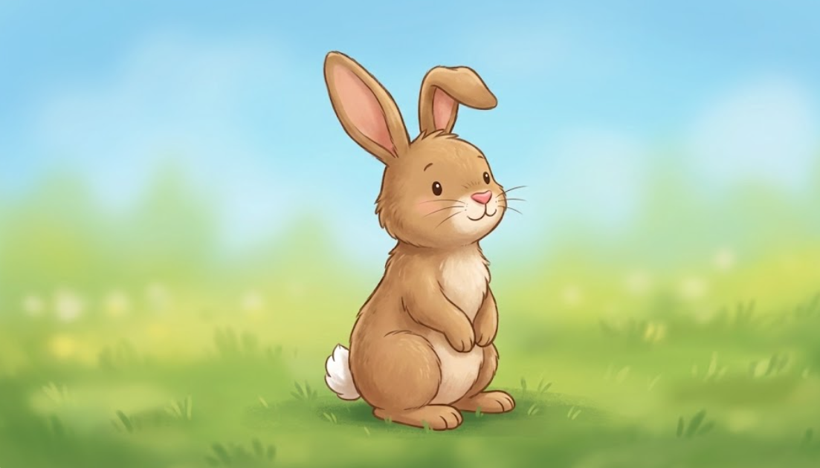
1. Γνωρίστε το Κουνελάκι (Ποιος είμαι;)
Τι βλέπουμε: Έχει μακριά αυτιά για να ακούει τα πάντα και μια μικρή φουντωτή ουρά.
Το σώμα του: Είναι καλυμμένο με πολύ απαλό τρίχωμα (άσπρο, καφέ, γκρι ή μαύρο).
Η μύτη του: Κουνιέται συνέχεια! Ξέρετε γιατί; Γιατί προσπαθεί να μυρίσει αν υπάρχει κίνδυνος ή φαγητό κοντά!
Ερώτηση: Πώς κάνουν τα κουνελάκια με τη μύτη τους; Μπορείτε να την κουνήσετε κι εσείς;

Slide 2
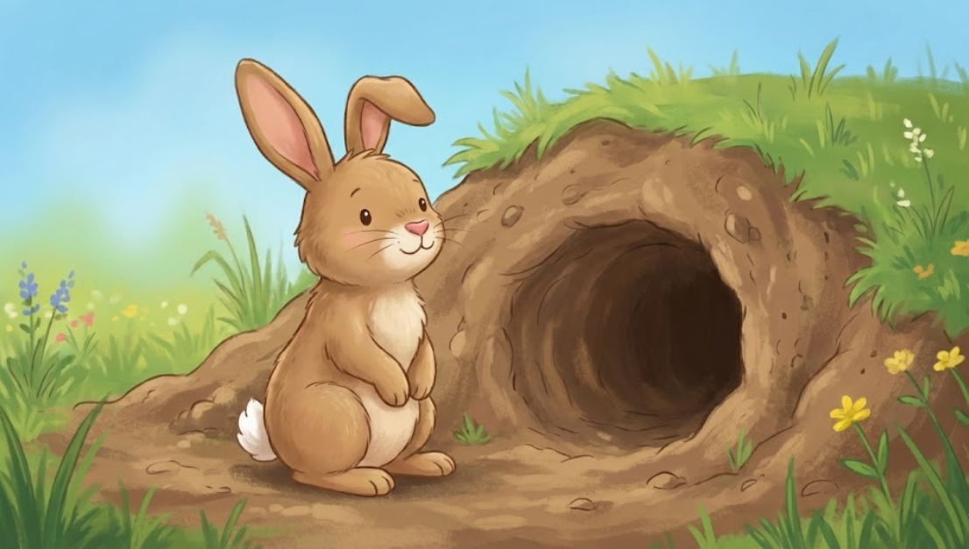
2. Πού μένει το Κουνέλι; (Το σπίτι του)
Στη φύση: Τα κουνέλια σκάβουν τρύπες στο χώμα που λέγονται λαγούμια. Εκεί μέσα είναι προστατευμένα από το κρύο και τους εχθρούς.
Στο σπίτι: Πολλά κουνελάκια ζουν μαζί μας ως κατοικίδια σε ειδικά άνετα κλουβάκια ή ελεύθερα στο σπίτι.

Slide 3
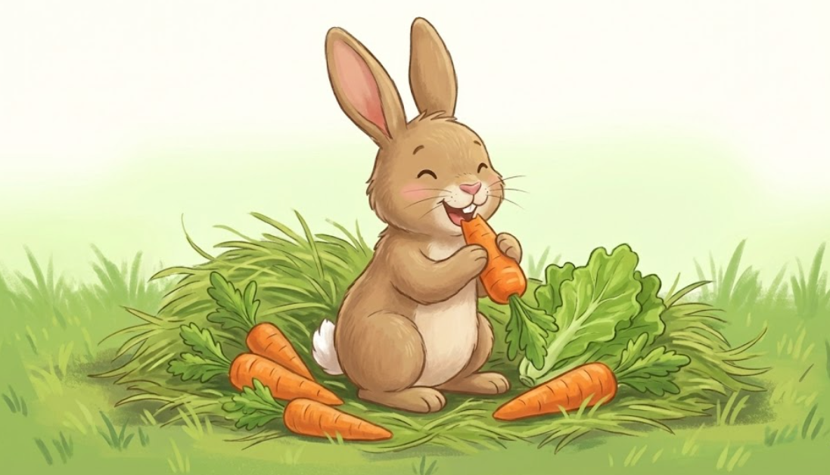
3. Τι περιλαμβάνει το μενού; (Φαγητό)
Τα κουνέλια είναι φυτοφάγα. Αυτό σημαίνει ότι δεν τρώνε ποτέ κρέας!
Αγαπημένα φαγητά: * Φρέσκο χόρτο και σανό (πολύ σημαντικό για τα δόντια τους).
Καρότα (το γλυκό τους!).
Πράσινα φυλλώδη λαχανικά (μαρούλι, αντίδια).
Ήξερες ότι: Τα δόντια του κουνελιού δεν σταματούν ποτέ να μεγαλώνουν; Γι' αυτό πρέπει να μασάνε συνέχεια ξυλάκια και χόρτα!

Slide 4
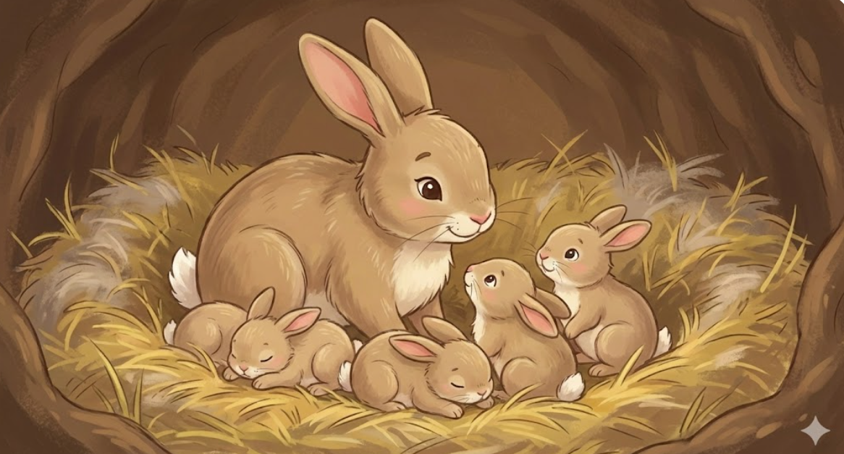
4. Η Οικογένεια (Ο Κύκλος της Ζωής)
Τα μωρά κουνελάκια λέγονται κουνελάκια (ή "kittens" στα αγγλικά).
Όταν γεννιούνται, δεν έχουν καθόλου τρίχωμα και έχουν κλειστά τα μάτια τους.
Η μαμά τα προσέχει στη φωλιά μέχρι να δυναμώσουν και να βγουν να τρέξουν.

Slide 5
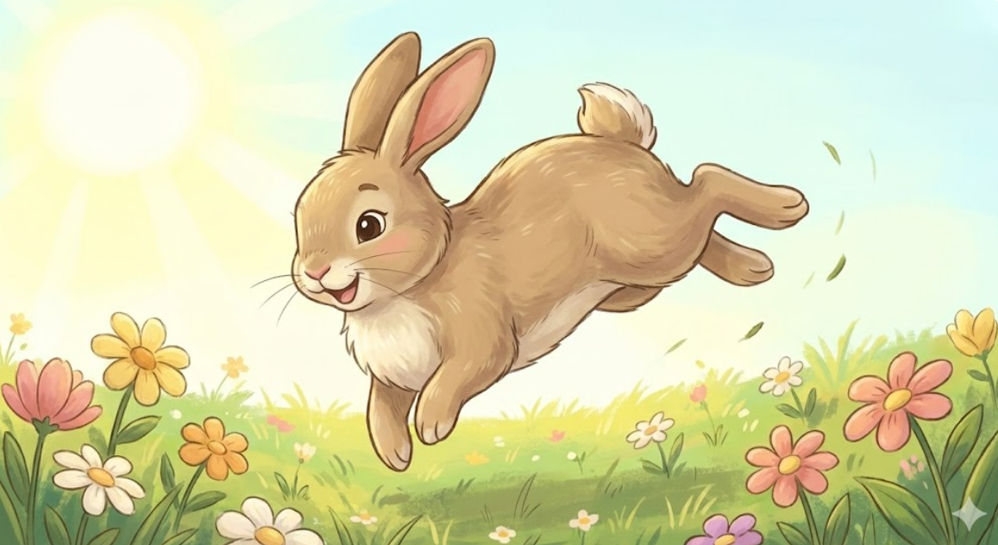
5. Πώς επικοινωνεί; (Η "γλώσσα" του σώματος)
Όταν είναι χαρούμενο: Κάνει μεγάλα άλματα στον αέρα και στρίβει το σώμα του (αυτό λέγεται "binky").
Όταν φοβάται: Χτυπάει τα πίσω του πόδια δυνατά στο έδαφος για να προειδοποιήσει τους φίλους του.
Όταν θέλει χάδια: Σκύβει το κεφάλι του χαμηλά στο πάτωμα.
6. Ήξερες ότι...
"Τα κουνέλια μπορούν να δουν σχεδόν τα πάντα γύρω τους, ακόμα και πίσω από την πλάτη τους, χωρίς να γυρίσουν το κεφάλι τους!"

